Slide 1
프론트엔드 2차 프로젝트
문 승 준

Slide 2
목표
리액트 컴포넌트를 활용해 코딩하기
데이터 재배열
모바일 css 잡기

Slide 3
내용
카드 고릴라 라는 사이트를
종합 카드 포털 사이트를 참고하여 만들었음

Slide 4
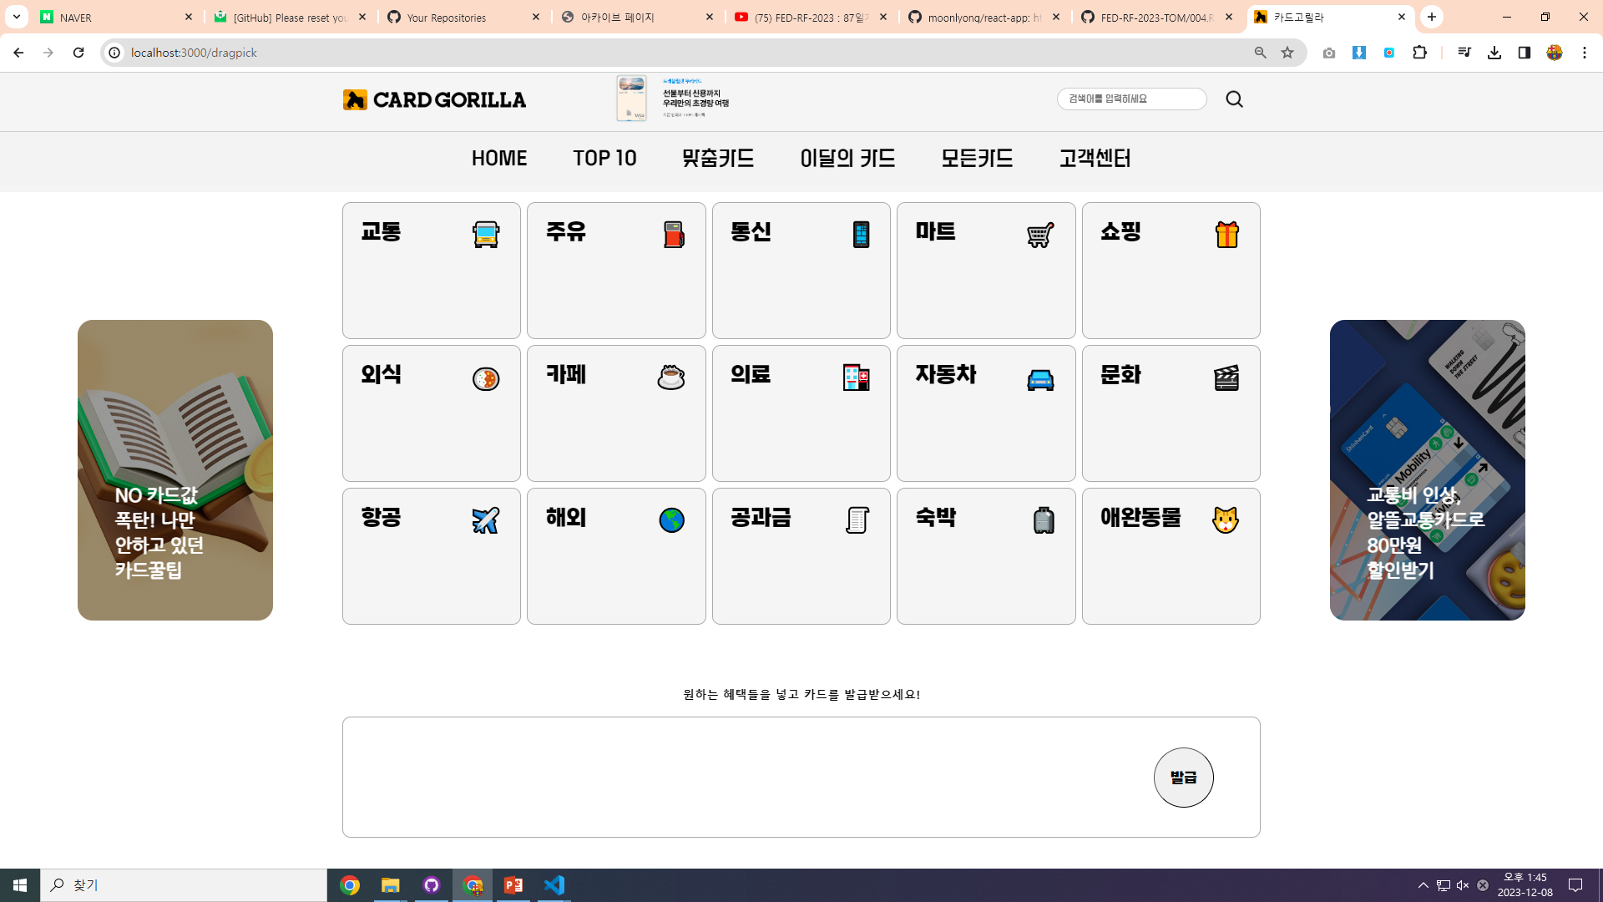
드랍페이지
드랍한 객체를 재배열하여 출력

Slide 5
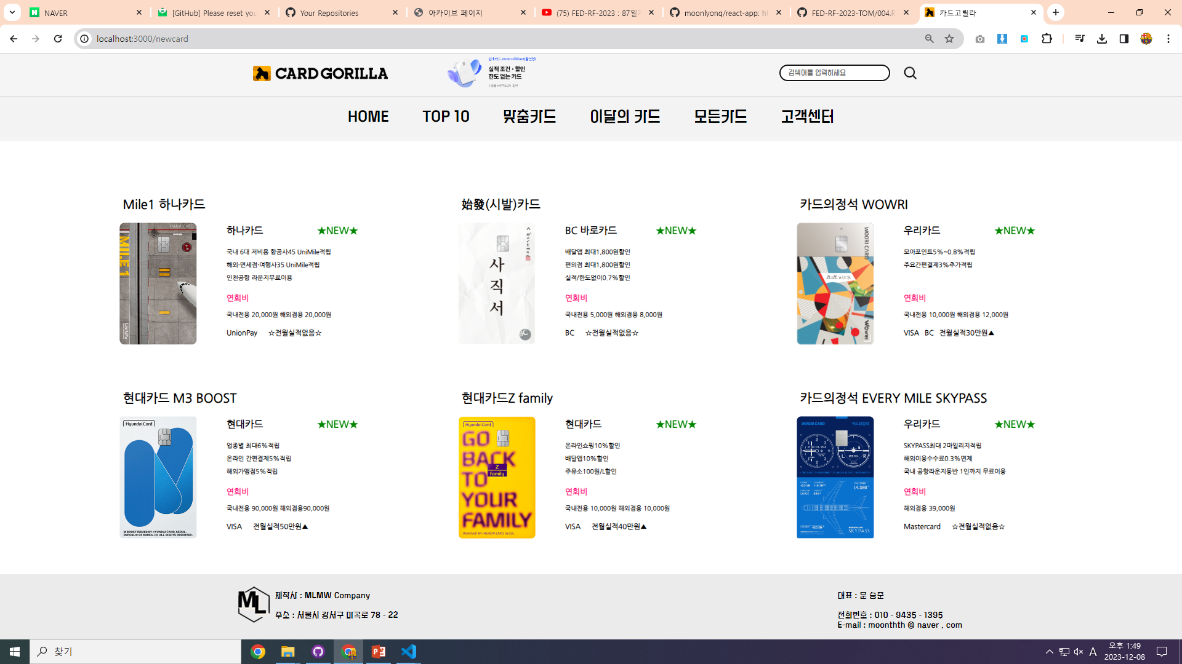
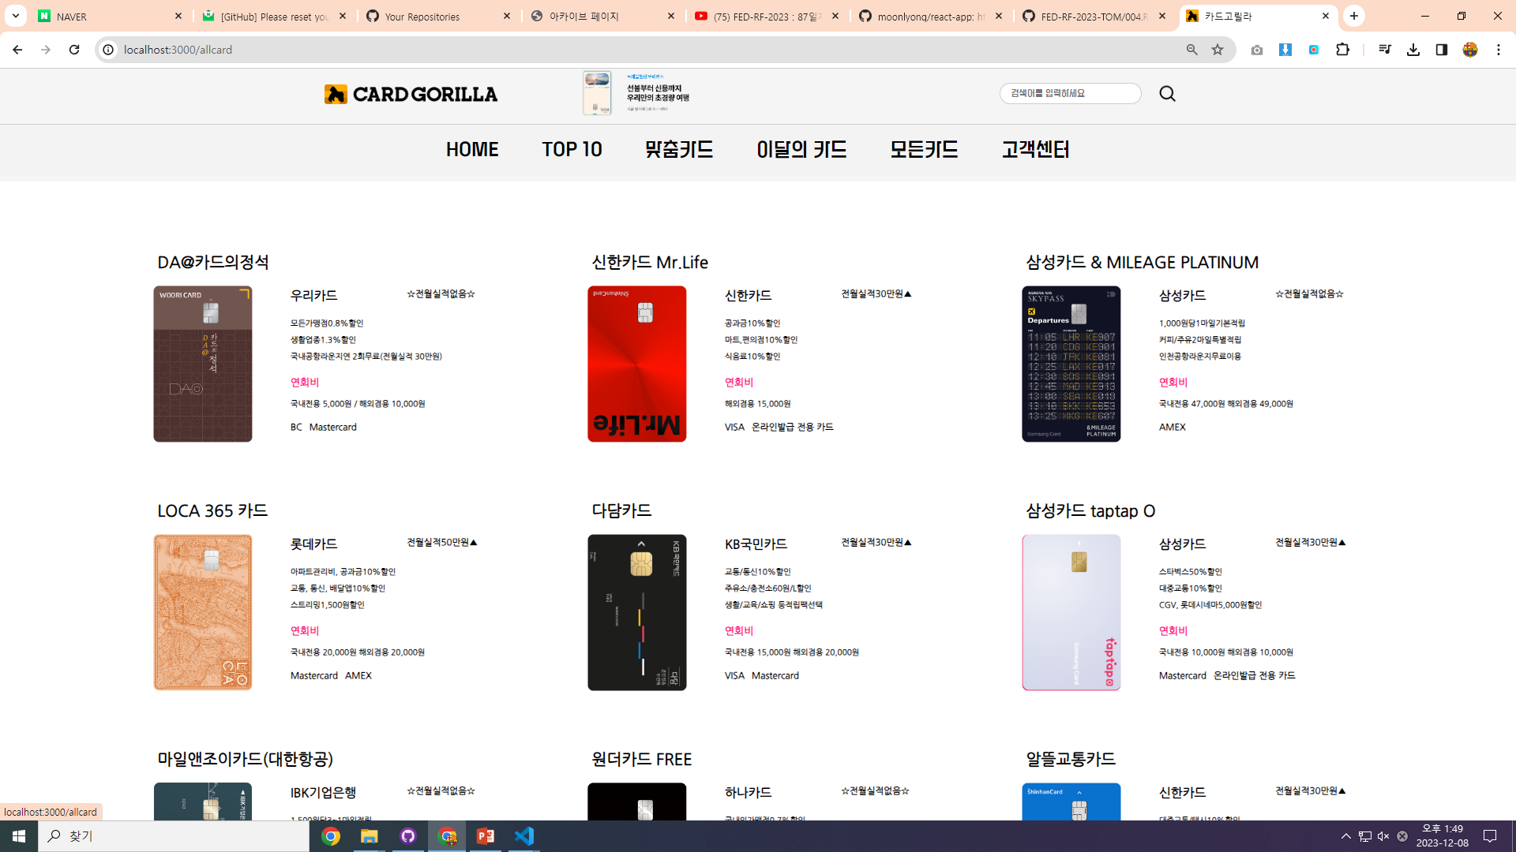
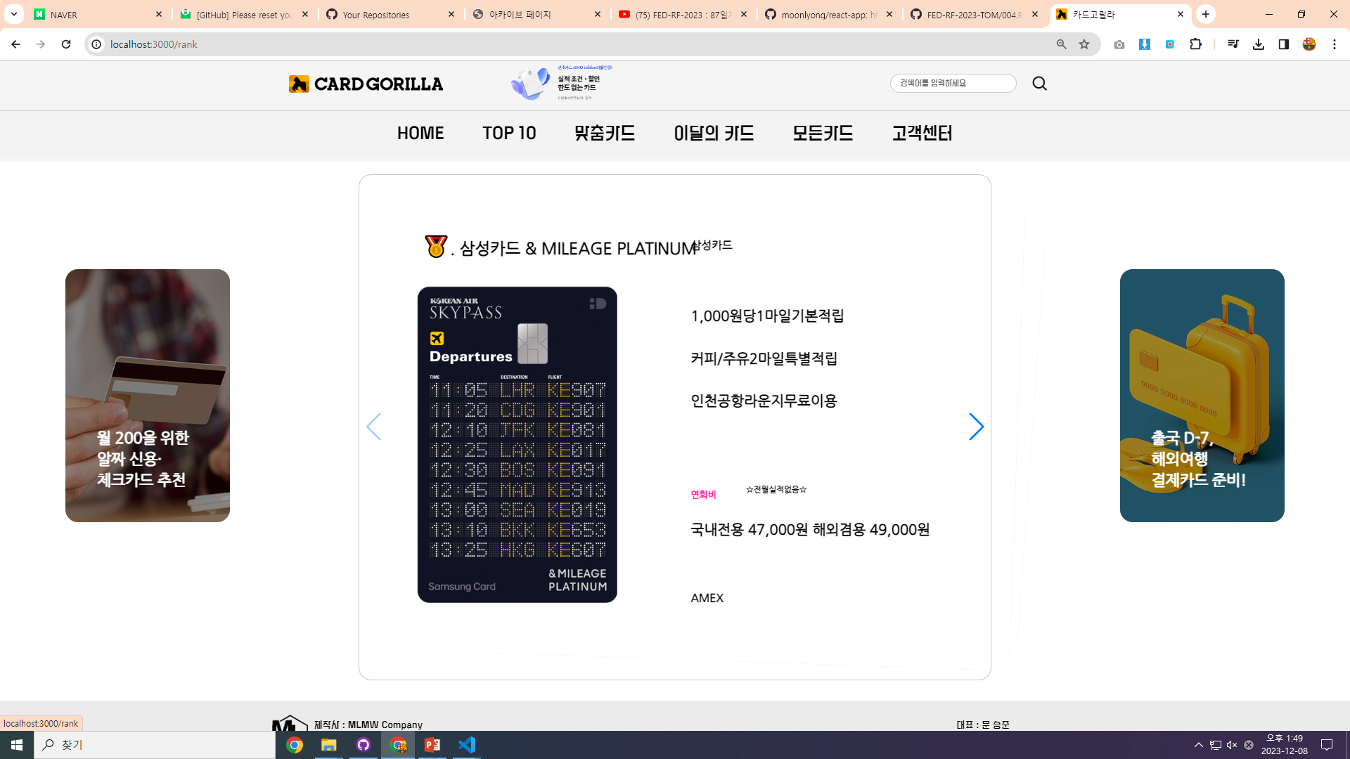
각종 컴포넌트를 활용한 페이지와 배너

Slide 6
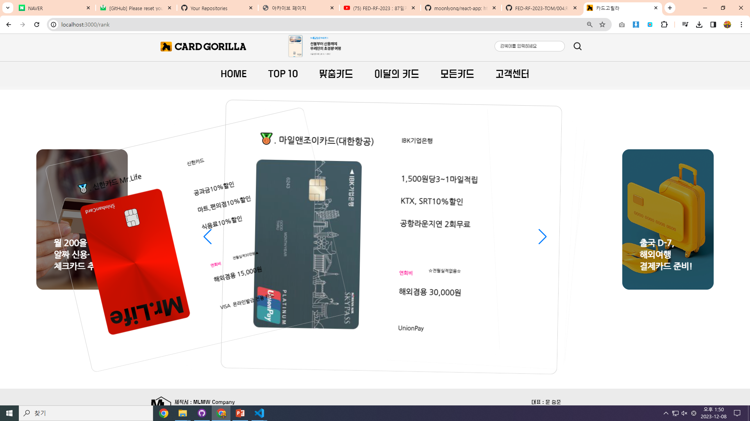
드래그로 출력된 메뉴들을 볼수 있음

Slide 7
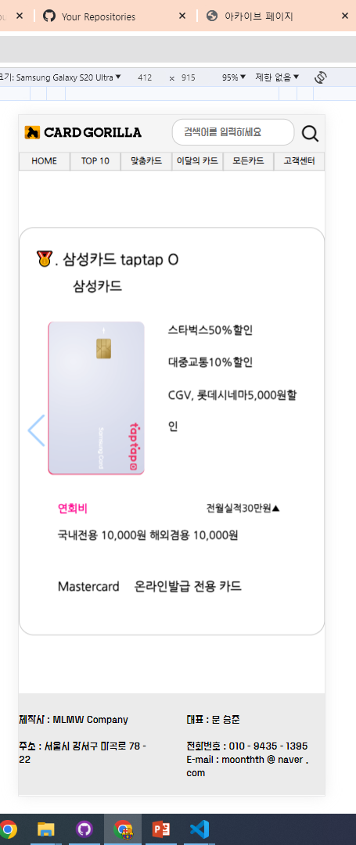
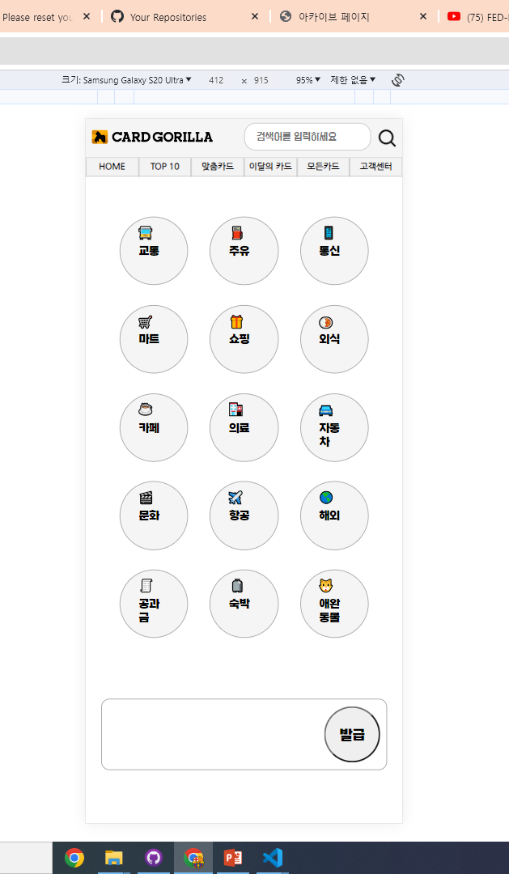
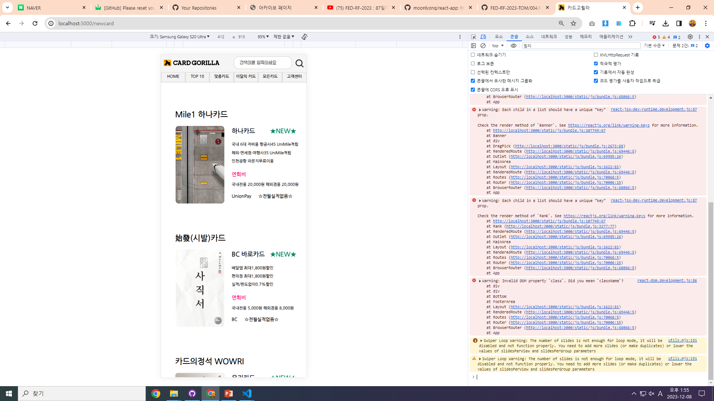
모바일 페이지

Slide 8
감사합니다

